Slide 1
Hormonální regulace u obratlovců
Vendula Hubáčová
Lucie Urbanová

Slide 2
odstředivý přenos
  všichni mnohobuněční (vysoce kvalifikovaná informace, zpracovaná, může být vykonaná)
2 typy regulace:
látkový mechanismus (regulace humorální – chemická)
  fylogeneticky nejstarší – látková – látka v mezibuněčném prostředí ovlivňuje buňky; pokročilejší jsou specifické látky – hormony
změna polarizace povrchové membrány (nervová – vzrušivá)
  buňky čivé, nervové, hybné
  signál jako změna el. potenciálu, vznik na povrchu buněk

Slide 3
Rozdíly humorální x vzrušivá
Humorální – pomalý proces, nelokalizovatelný, tkáně reagují na specifický hormon, uplatnění při adaptačních dějích
Vzrušivá – rychlý vznik i rychlé vymizení, účinek zaměřený na cílový reflektor
Společné znaky: mechanismus přenosu na výkonný prvek, smíšené regulační soustavy (hypotalamo-hypofyzární systém u obratlovců)

Slide 4
Mezibuněčná komunikace, přenos signálu
Gap junction – propojení mezi buňkami, komunikují zvláštními útvary spojení
Přímá reakce buněk (např. fagocyt se naváže na receptor jiné buňky)
Intercelulární chemické látky (přechází přes receptor na povrchu buňky)
6 poslů:
  neurotransmitery (nervová + tělní)
  neurohormony (hlavně u bezobratlých)
  hormony
  parakrinní látky
  Feromony
  cytokiny (imunitní regulace)

Slide 5
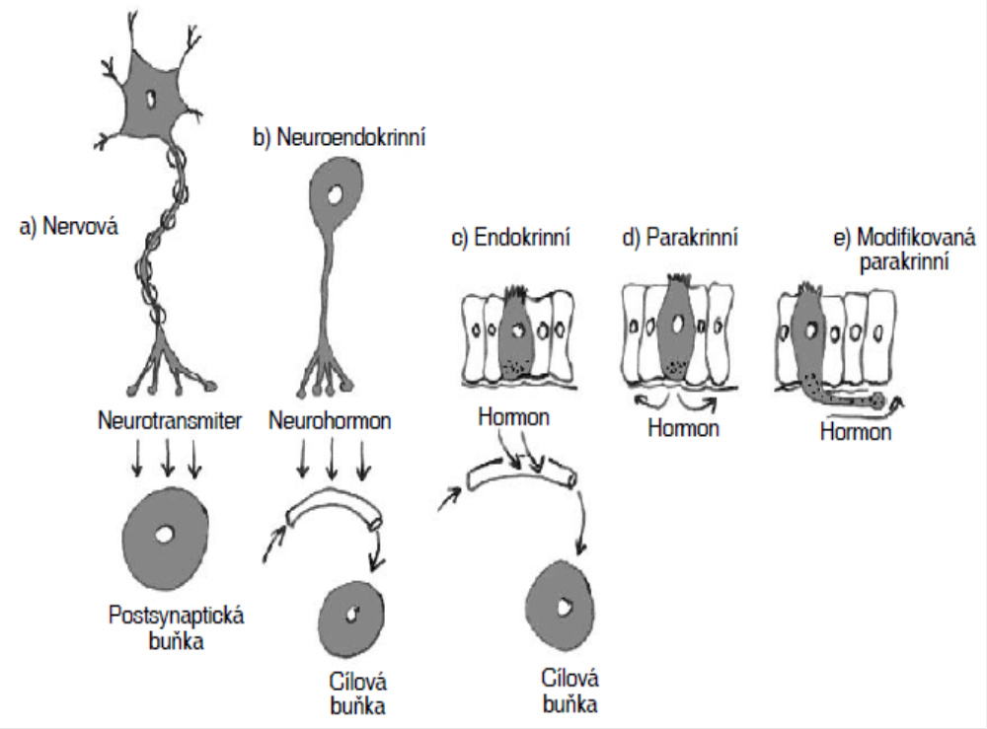
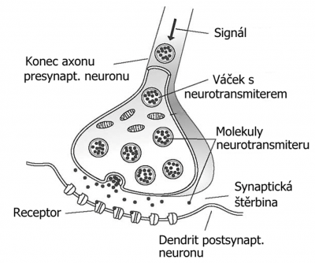
A) neurotransmiter působí jen v synaptické štěrbině
B) neurohormon cirkuluje krví/hemolymfou, syntéza nervovou soustavou, hlavně u bezobratlých
C-E) hormon – cíleně působí na tkáně (endokrinní – do vzdálených míst, parakrinní – ovlivňuje buňky ve svém okolí)

Slide 6
Humorální (látková) regulace
schopnost buněk specificky reagovat na přítomnost látek z jiných buněk.
Nejnižší stupeň fylogeneze:
regulační látky vychází z buněk (induktory) -> působí na sousední buňky -> diferenciace buněk, vznik orgánů
Látky působí:
  1. v místě vzniku – tkáňové hormony
  2. ve vzdáleném místě – rozvodné soustavy - vznik endokrinních žláz – produkty: hormony

Slide 7
Endokrinní žláza Hormony(faktory) Cílová tkáň Základní účinek
─────────────────────────────────────────────────────────────────────────────────────────────────────────────────────────────────
1. hypotalamus CRF, TRF, FRF, LRF, PRF, adenohypofýza regulace výdeje hormonů
PIF, GRF, GIF, MRF, MIF
2. komplex hypotalamus- ADH (vazopr.) ledvina zvyš. zpět. resorpce v tubulech
neurohypofýza oxytocin děloha, mléč.žl. podněc. stahy hladkého svalstva
3. adenohypofýza ACTH kůra nadledvin zvýš. sekrece gluko-, mineralokortik., pohl.horm., růst buněk kůry,
lepší permeabilita membrán pro cholesterol a glukózu
TSH (tyreotr.) štítná žláza vyplavování tyreoid. hormonů do krve, aktivace jodid. pumpy,
jodace tyrozinu, růst buněk štít. žl.
FSH vaječník, varle tvorba pohl.b. u M, růst folikulů, stimulace tvorby estrogenů u F
LH(ICSH) " " syntéza progesteronu a estrogenu, růst intersticiálních b.varlete, stimulace sekrece testosteronu, jeho přeměna na estrogen
LTH (LUT,PL) mléč.žl., vaječ. tvorba b. mléčné žl., sekrece mléka, zvýš. prod. progester. ve žl. těl.
STH játra (vznik somatomedin) zvyš. přenos aminokyselin přes membr., stimul. růst většiny tkání,
omezuje vstup glukózy do buněk, štěpí glykogen a tuky
MSH melanofory disperze melanoforů
4. štítná žláza T3, T4 většina tkání diferenciace tkání, růst, zvýšení metabolismu, ovlivnění, metamorfózy,
termoregulace
kalcitonin kost ukládání Ca2+
5. příštítná tělíska paratyreoidní hormon ledvina, kost, střevo snižování zpětné resorpce fosfátu v tubulech, uvolňuje Ca2+ z kostí, zvyšuje resorpci Ca2+ ve střevě
6. kůra nadledvin kortizol játra, svaly inhibice spotřeby gluk., štěpení bílk.
kortikosteron přeměna aminokyselin na glukózu
aldosteron ledviny, slin. a pot. zvýšení zpětné resorpce Na+
žlázy, žaludek
androgeny většina orgánů stimulace syntézy bílkovin

Slide 8
Endokr. žláza Hormony Cílová tkáň Základní účinek
───────────────────────────────────────────────────────────────────────────────────────────────────────────────────────
7. dřeň nadledvin noradrenalin “ “ stimulace rozpadu glykogenu, tuků,
adrenalin kalorigeneze, stah hladkých a srdečního svalů
8. pankreas
A) buňky Langerhans.o. glukagon játra, tuk.tkáň stimulace štěpení glykogenu v játrech a tuku v tukové tkáni,
stimul. glykogeneze z AK
B) b. Lang. ostrůvků inzulin játra, sval, stimul. přenosu glukózy do b., zvýš. aktiv. enzymů glukogeneze,
zvýš. přenosu AK do buněk, aktiv. syntézy bílk., inhib. štěp. tuků
9. vaječník
A) stěna folikulu estrogeny (estradiol) pohl. org. F, mléč. stimuluje syntézu bílkovin a růst orgánů, vyvolává říji F, zvyšuje stahy
mléč. žl., mozek dělohy, stimuluje sekreci androgenů z nadledvin
B) žluté těl. progesteron děloha, mléč.žl. nidace vajíčka v děloze, tlumí stahy dělohy
10. placenta estrogeny, progesteron vaječ., mléč.žl. vývoj zárodku,růst tkání,udržení funkce žlutého tělíska
choriogonadotropin
somatomamotropin
11. varle
A) interstic. b. testosteron varle stimuluje růst orgánů (i pomoc. pohlavních struktur), zrání spermií, chování M
B) Sertoliho b. estrogeny
12. epifýza melatonin hypotalamus inhib. výdej uvolňovacích faktorů (pro gonadotrop. a melanocyt. h.)
13. brzlík thymosin lymfocyty imunologické zrání

Slide 9
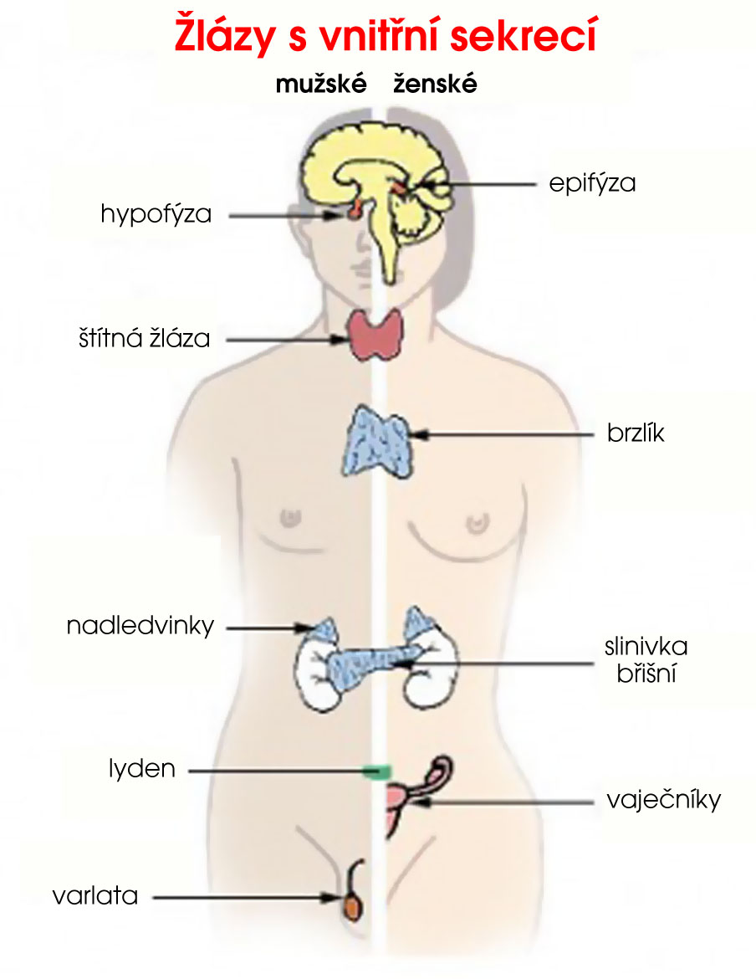
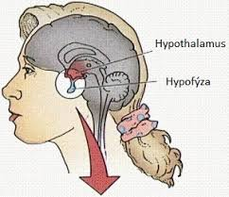
Uvolňující i inhibující faktory
Hypotalamus
CRF faktor uvolňující kortikotropin
TRF faktor uvolňující tyreotropin
FRF f. uvolňující folikulostimulační hormon
LRF f. uvolňující luteinizační hormon
PRF f. uvolňující prolaktin
PIF prolaktin inhibující hormon
GRF uvolňující růstový hormon
GIF faktor inhibující růstový h.
MRF faktor regulující myogenezi
MIF faktor inhibující myogenezi

Slide 10
Zdroj
Přednáška doc. RNDr. Aleny Žákovské, Ph.D.

